Slide 1
TITELBLATT

Slide 2
Gliederung
1 Einleitung/Idee
2 Related Work
3 Grundlagen
4 Vorgehen
5 Ergebnisse
6 Zusammenfassung

Slide 3
1 Einleitung/Idee
Siehe Pitchvortrag reinkopieren

Slide 4
2 Related Work
Diffusion in Netzwerken & Influencer oft in Papern thematisiert (Blogs, Facebook, Twitter..)
Influence durch Netzwerk-Metriken (z.B. Pagerank) oder Anzahl von direkten Retweets
Vergleiche von Usern
Deskriptiv
NEU: Messung einzelner Events, Voraussage Influence, Effekte von Inhalt

Slide 5
3 Grundlagen

Slide 6
4 Vorgehen - Daten
13.09.2009 – 15.11.2009 1,03B Tweets aufgenommen (außer 14-16.10.)
87Mil. Tweets mit bit.ly URLs ("Events")
  Jedes mit einem Initiator ("Seed")
  Anzahl an Reposts
--> 74Mil "Diffusion Events"
1,6Mil. Seed Users
--> Follower Graph für jeden Seed User erstellt

Slide 7
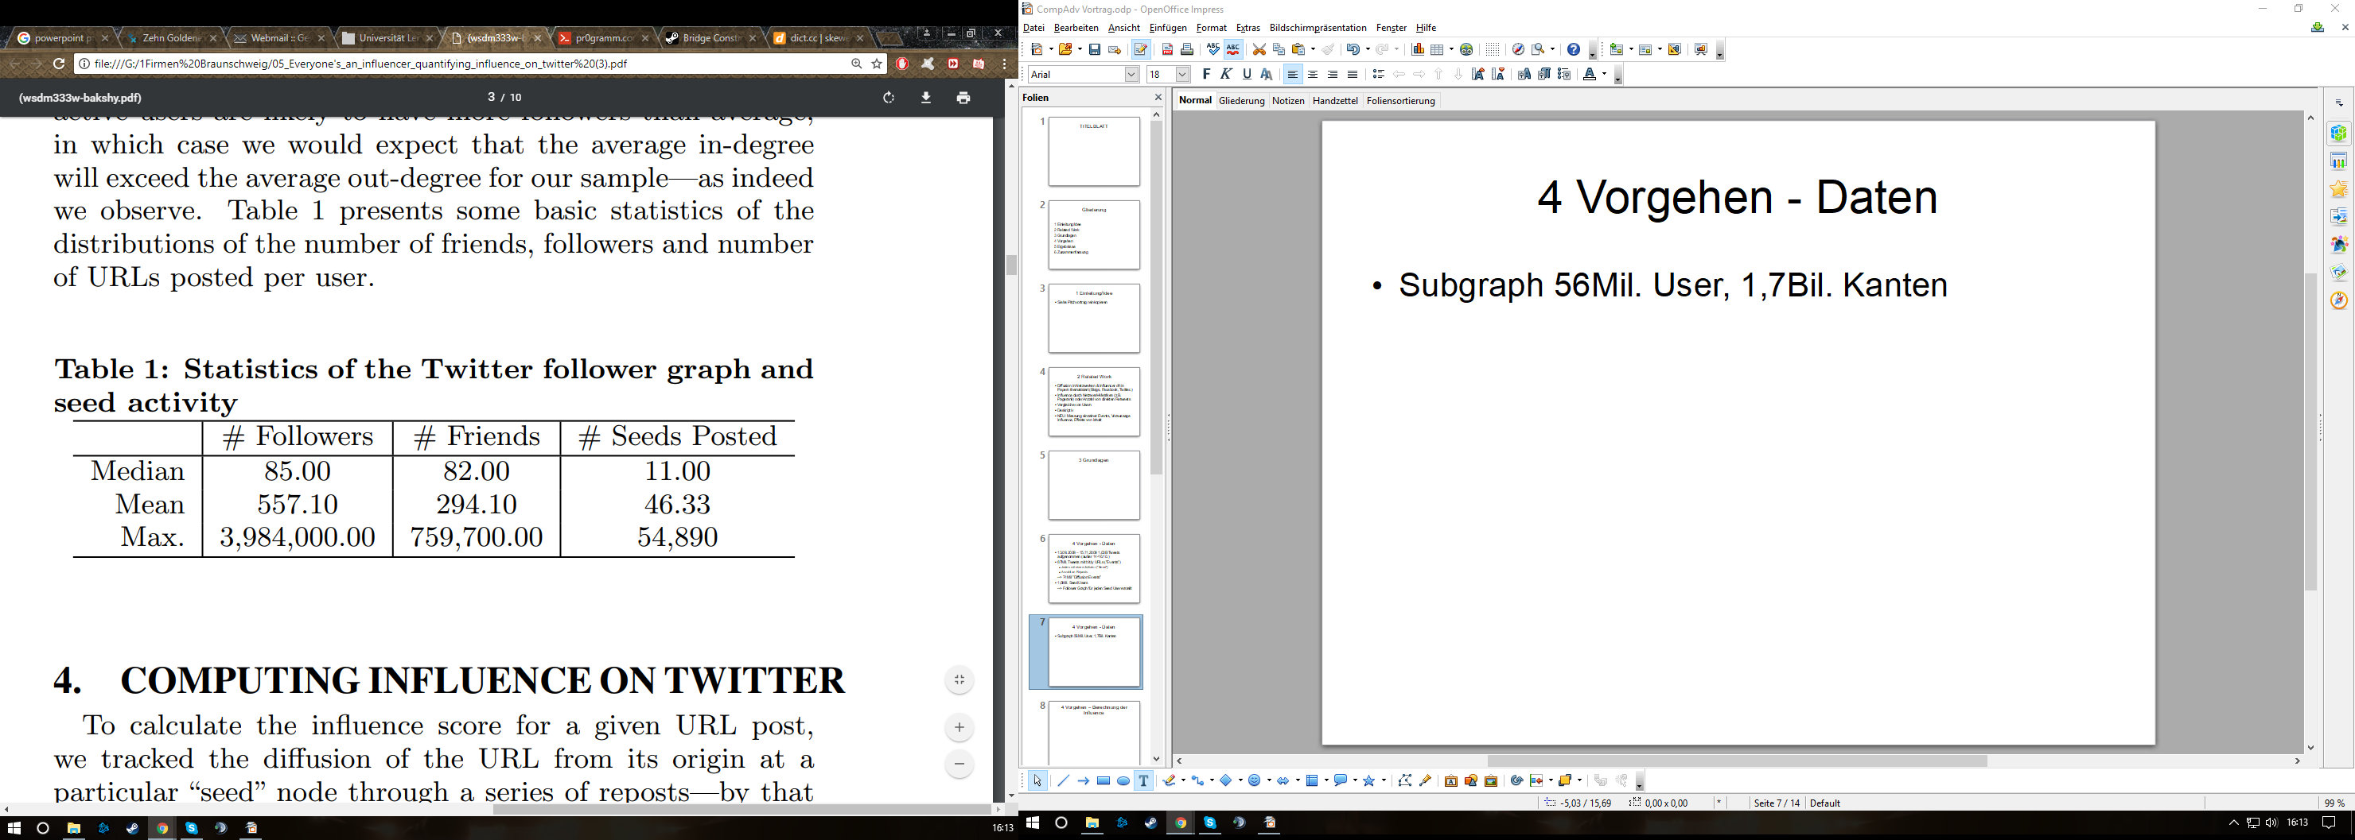
4 Vorgehen - Daten
Abb. 1: Statistik des Twitter Follower Graph und Seed Aktivitäten [1]

Slide 8
4 Vorgehen – Erkennen der Influence
Verbreitung einer URL von Seed durch Reposts bis Terminierung
Erstellung Influence Trees (Kaskaden)
Retweet Feature noch nicht implementiert

Slide 9
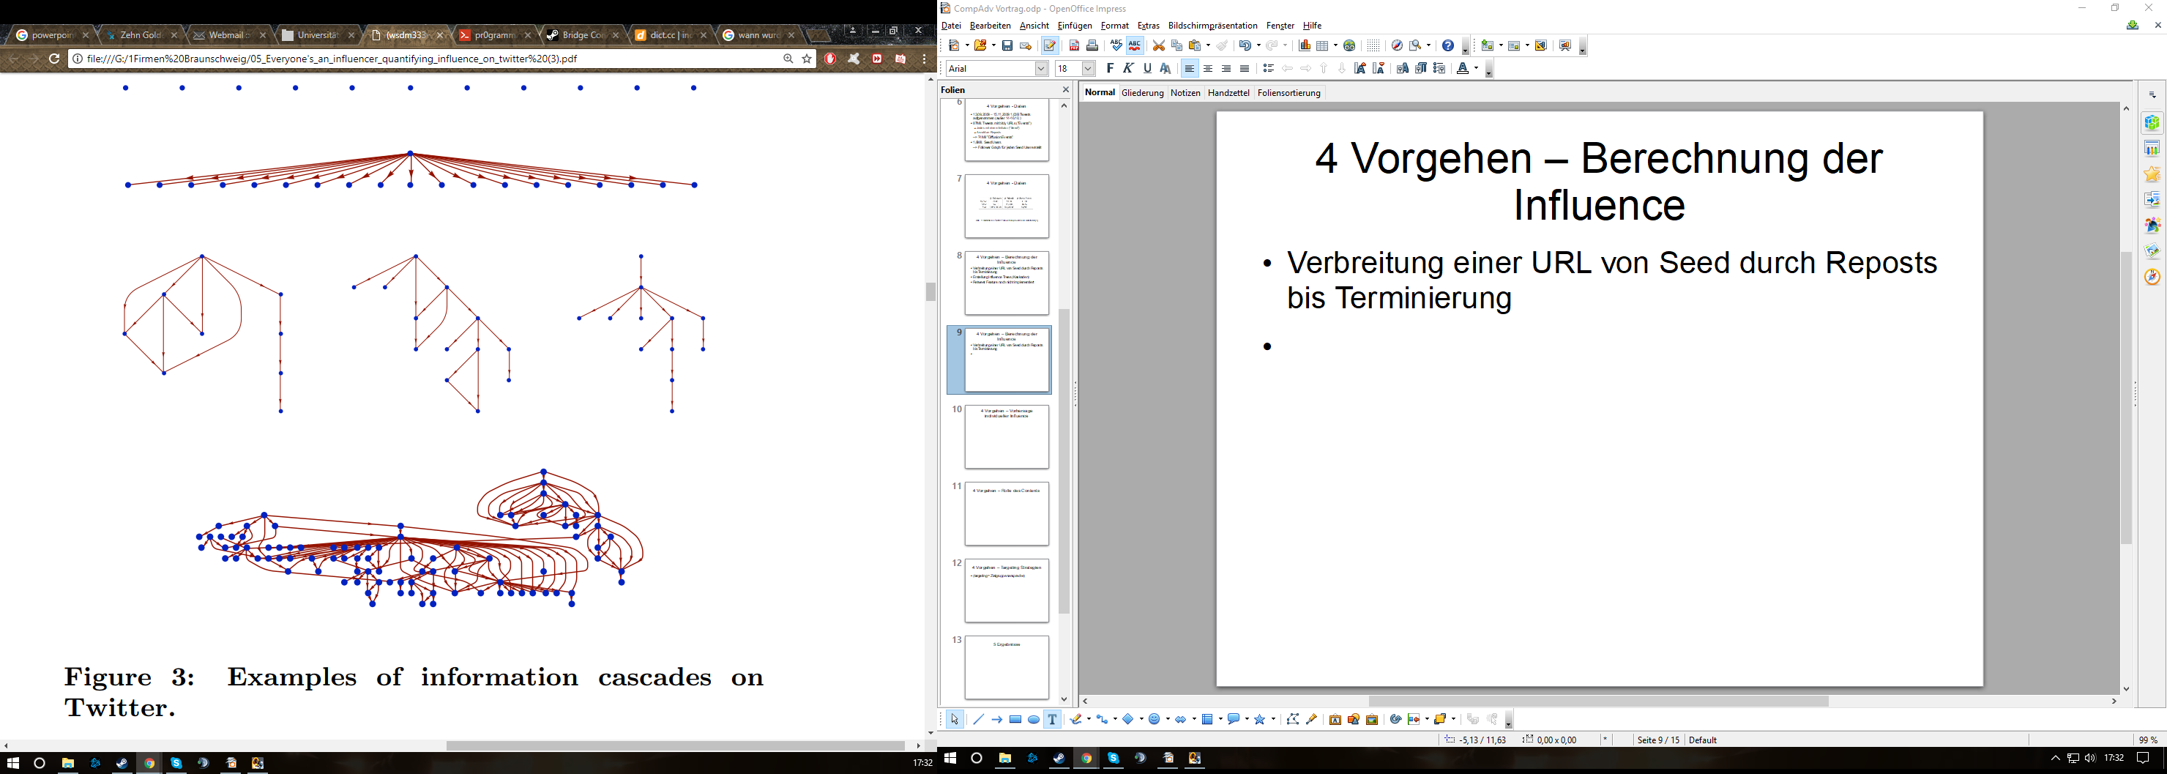
4 Vorgehen – Berechnung der Influence
Abb. 2: Beispiele für Kaskaden

Slide 10
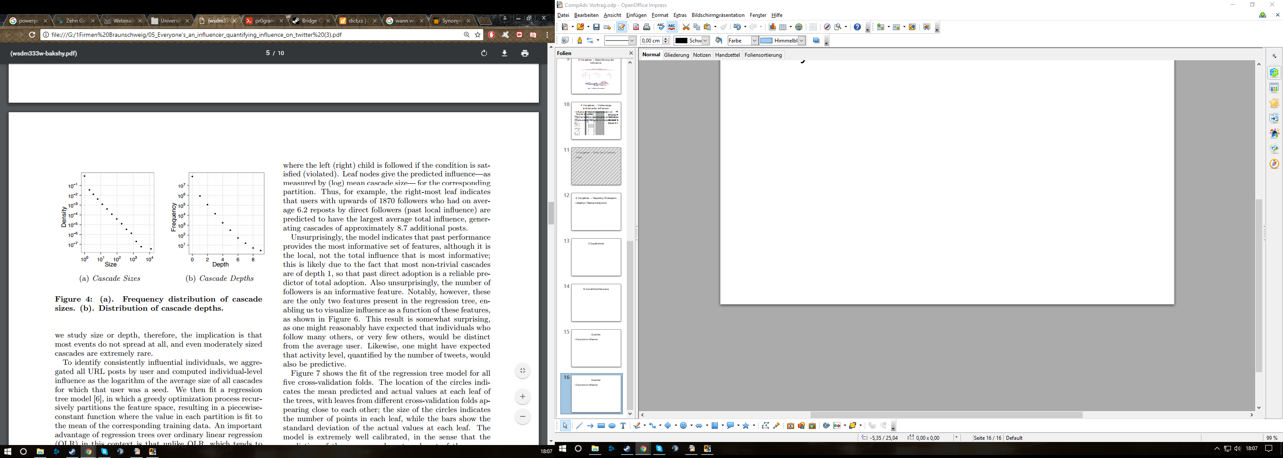
4 Vorgehen – Vorhersage individueller Influence
Influence = Fähigkeit lange Kaskaden von Reposts zu seeden
Durchschnittliche Kaskadengröße ist 1,14
Exponentieller Anstieg bis zu 9 Generationen
Abb. 3: (a) Verteilung Kaskaden (b) Kaskadentiefe

Slide 11
4 Vorgehen – Vorhersage individueller Influence
Alle Posts für einen User – Individuelle Influence berechnet (Logarithmus der durchschnittl. Kaskadengröße- Regression Tree Model (6) --> konstante Funktion (Jeder Wert wird zum Schnitt der entsprechenden Trainingsdaten gefittet) – folded cross validation um Overfitting zu vermeiden
Prädiktoren: Follower, Freunde, Tweets, Beitrittsdatum, Vergangene Influence

Slide 12
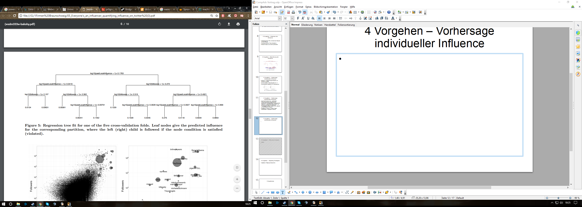
4 Vorgehen – Vorhersage individueller Influence
Abb. 4: Regression Tree - Endknoten zeigen vorhergesagte Influence

Slide 13
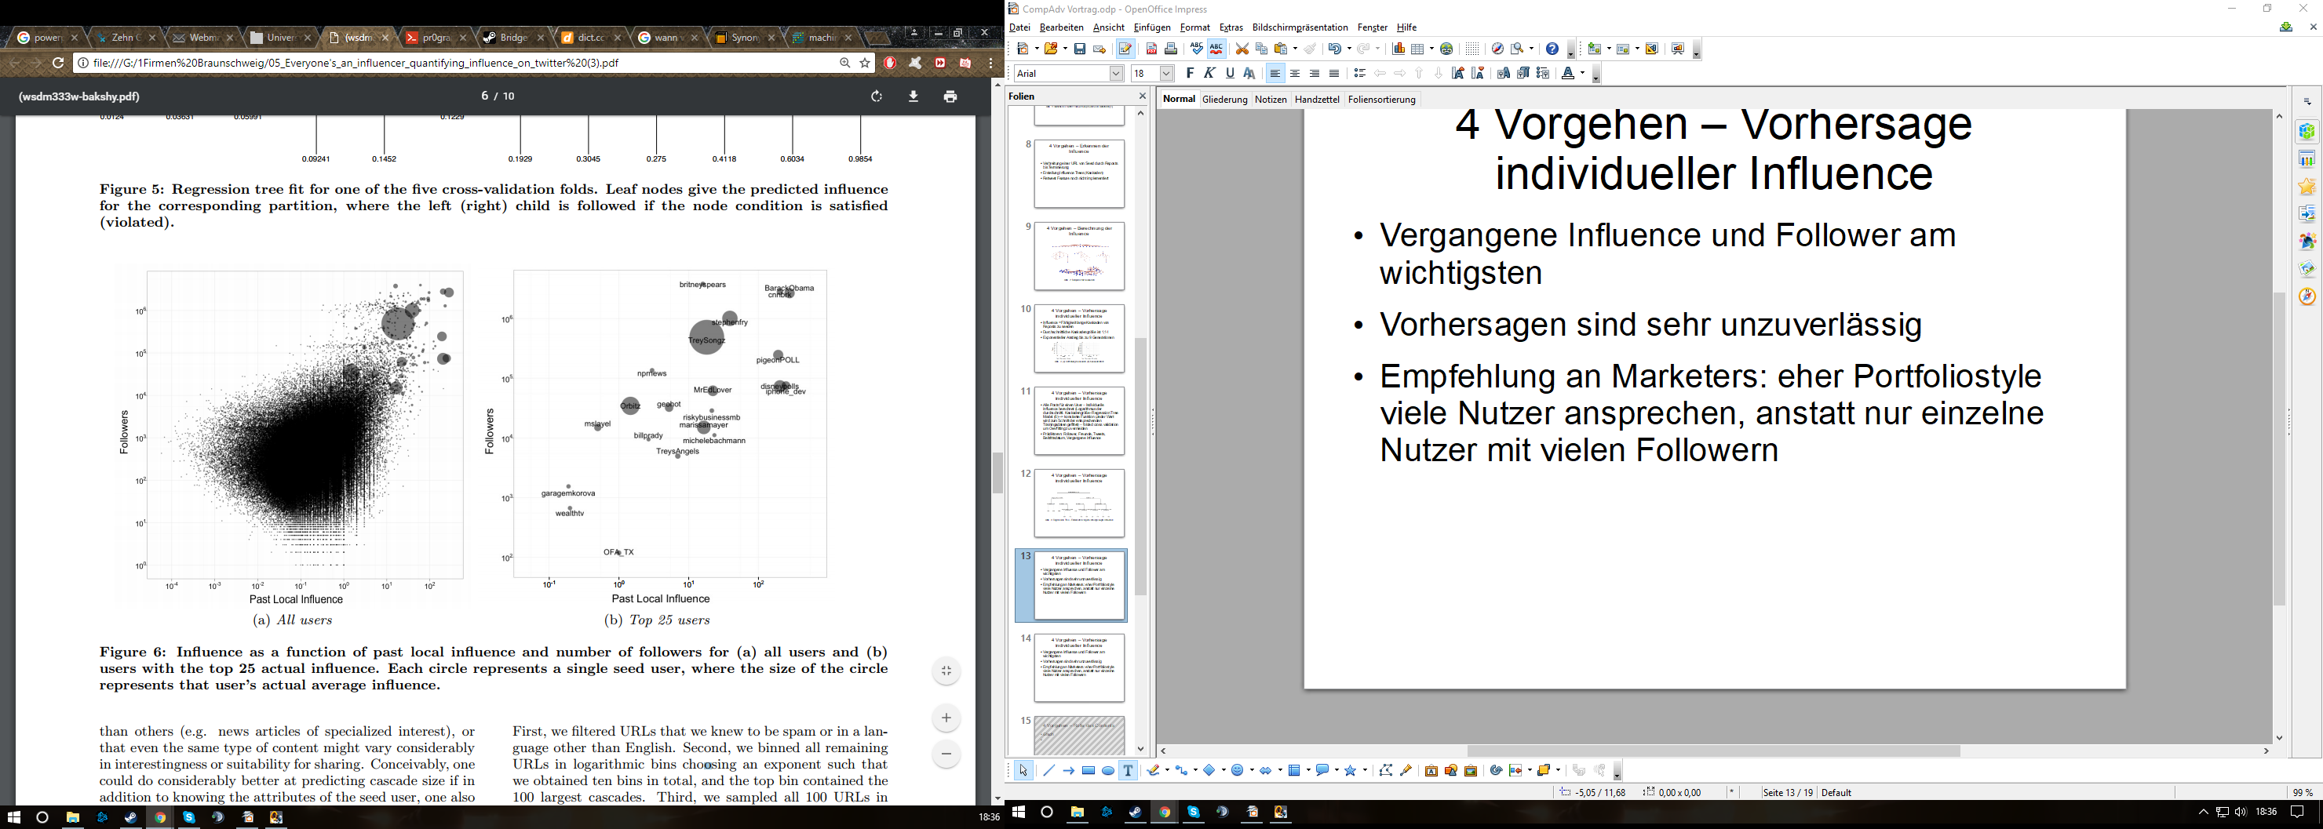
4 Vorgehen – Vorhersage individueller Influence
Abb. 5: Visualisierung der Influence

Slide 14
4 Vorgehen – Vorhersage individueller Influence
Vergangene Influence und Follower am wichtigsten
Vorhersagen sind sehr unzuverlässig
Empfehlung an Marketers: eher Portfoliostyle viele Nutzer ansprechen, anstatt nur einzelne Nutzer mit vielen Followern

Slide 15
4 Vorgehen – Rolle des Contents
Annahme: bestimmter Content verbreitet sich weiter – Verbesserung Vorhersagen
1000 URLs von Hand klassifiziert
Interessanter bewertete URLs erreichen größere Kaskaden
Kategorien sind ausschlaggebend
Einarbeitung der Ergebnisse in Regressionsbaum

Slide 16
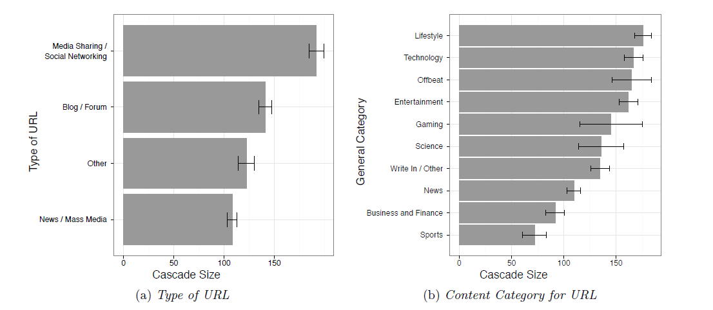
4 Vorgehen – Rolle des Contents
Abb. 6: (a) Kaskadengröße für verschiedene URL-Typen (b) Kaskadengröße für verschiedene Kategorien von Content

Slide 17

4 Vorgehen – Targeting Strategien
(Zielgruppenansprache)
Wie verteilt man am effektivsten Informationen
Aquisitionskosten, Kosten pro Follower
Influence pro Dollar berechnet
Am Kosteneffizientesten sind Nutzer mit den meisten Followern
Durchschnittliche User sind dennoch sehr effizient – Übergang ist niedrig

Slide 18
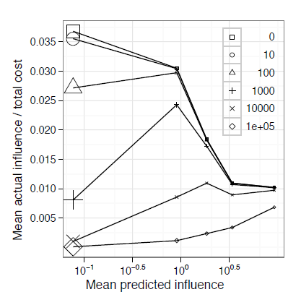
4 Vorgehen – Targeting Strategien
Abb. 7: Return on Investment für verschiedene Alpha

Slide 19
5 Ergebnisse
"gewöhnliche Nutzer" kosteneffizient
Informationen verteilen sich über viele kleine Kaskaden

Slide 20
6 Zusammenfassung

Slide 21
Quellen
Eytan Bakshy, Jake M. Hofman, Winter A. Mason, Duncan J. Watts: "Everyone's an Influencer: quantifying influence on Twitter", Hong Kong, China, Januar 2011

